Slide 1
Seminarski rad na temu FILTERA
DATUM: 18/04/2017
AUTOR: Kristijan Lolić
Rimac Automobili d.o.o.

Slide 2
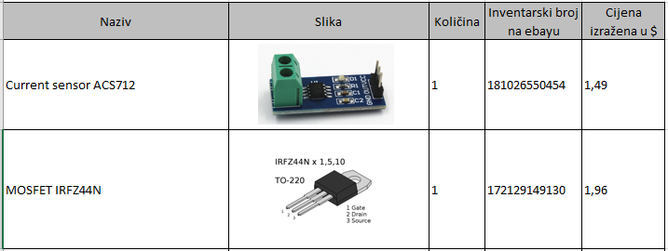
BOM:

Slide 3
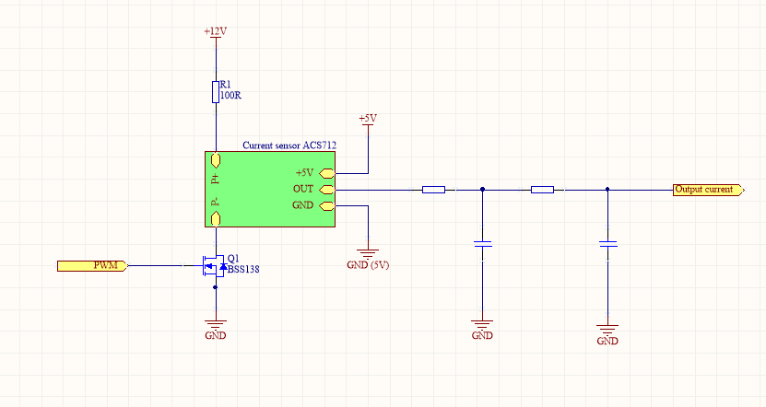
Test circuit 1 (filter na strujnom senzoru):

Slide 4
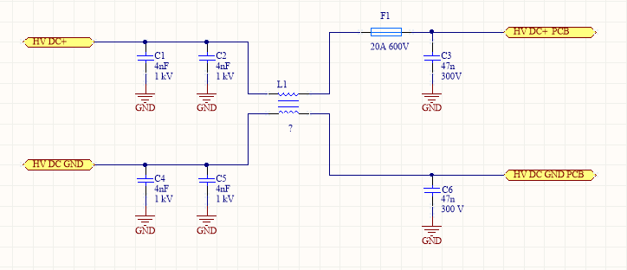
Test circuit 2 (ulazni filter na visokonaponskom dijelu):

Slide 5
Kratak opis:
Na slici Test circuit 1 kroz teret puštamo struju pomoću MOSFET-a kojeg reguliramo PWM signalom i samim time struja koja teče kroz teret je isto pulsirajuća kao PWM signal da bi to reducirali i dobili srednju vrijednost na izlazu strujnog senzora koristimo RC član da isfiltrira signal. Treba uzeti u obzir frekvenciju preklapanja od 24kHz i prema njoj dizajnirati RC filter i izmjeriti valne oblike na izlazu. Pošto je struja jako brza varijabla očitavanje srednje vrijednosti struje bi isto tako trebalo biti brzo uz što manju valovitost. Na slici na slijedećem slajdu je prikaz filtriranog valnog oblika sa PWM signalom D.C. 50% Nakon prvog RC člana imamo narančasti signal koji je valoviti a nakon drugo RC člana (ljubičastog) valovitost je jako mala. Nedostatak kod drugog RC člana je što je sporiji odziv filtera.
Na slici test circuit 2 je prikaz ulaznog filtera koji se nalazi na DC konverteru i filtrira HV napon koji dolazi u konverter.

Slide 6
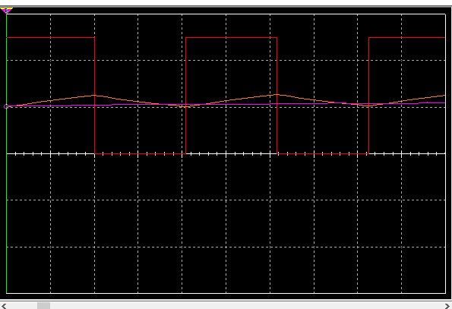
VALNI OBLIK FILTRIRANOG SIGNALA

Slide 7

Hvala na pažnji.

